Slide 1
大学生成长服务平台

Slide 2
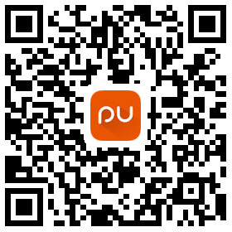
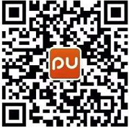
PU操作手册
PU 客户端下载 PU微信服务号
PU download PU Official Accaunts
PU口袋校园地址：苏州市吴中区星湖街328号创意产业园4栋A102室
电话：400 8788 593
网址：www.tiangongwang.com

Slide 3
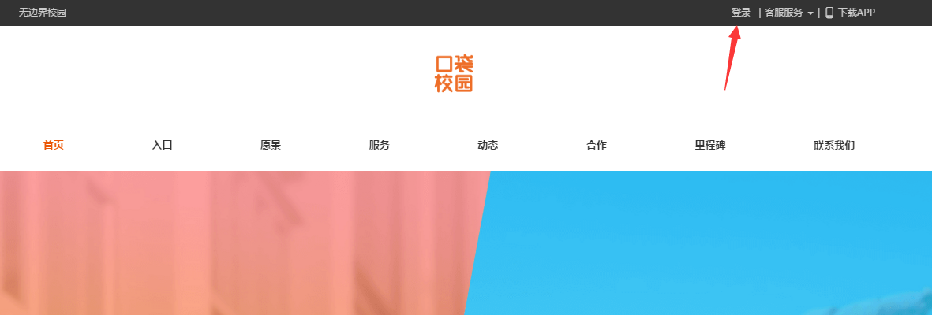
网页版登录：www.pocketuni.net
或直接搜索pu口袋校园
点击右上角【登录】

Slide 4
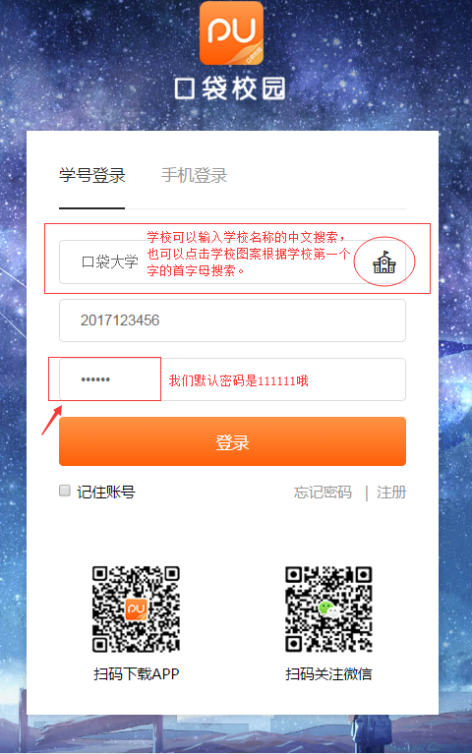
PU口袋校园
POCKET
UNIVERSITY
1 登录
网页版登录：www.pocketuni.net
选择学校
输入学号
首次登录输入初始密码（111111）
手机号登录只有用学号登录绑定过手机号的用户才可以，首次登录不可以用手机号登录。

Slide 5
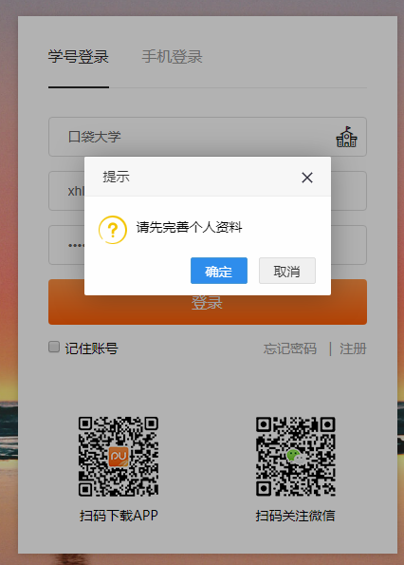
PU口袋校园
POCKET
UNIVERSITY
首次登录者需要在PU的进行账号初始化，网页版界面登录会提示 【请完善个人资料】

Slide 6
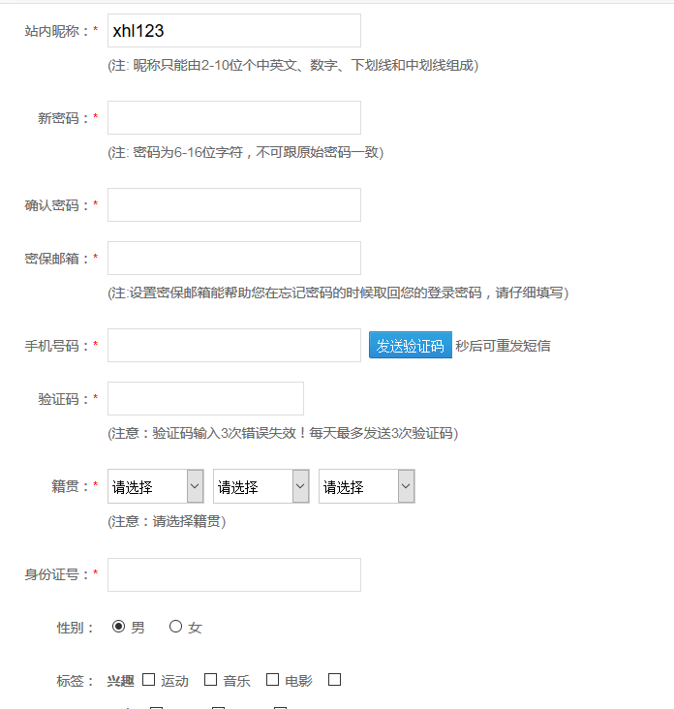
PU口袋校园
POCKET
UNIVERSITY
按要求完善初始化资料
完善账户个人资料，红色星号为必填项目，昵称、密码、密保邮箱、手机号码、验证码、籍贯、身份证号码，填写完毕后，点击“确定“初始化动作完成。

Slide 7
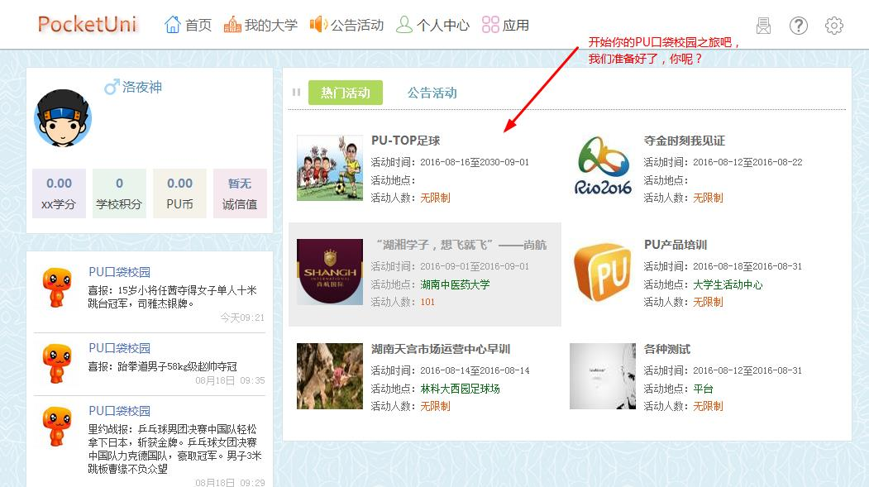
PU口袋校园
POCKET
UNIVERSITY
账号正式激活可以正常使用操作啦

Slide 8
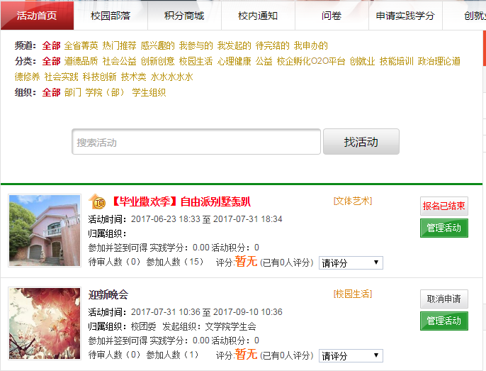
PU口袋校园
POCKET
UNIVERSITY
2.首页
1.活动首页：
包含全省活动、PU官方活动
及全校所有活动
2.校园部落：
校内学生组织、学生社团及
团支部统称为校园部落
3.校内通知：
可以查看校方发布的通知公告
4.问卷
由校方发布学生完成问卷调查
5.申请实践学分（时）：
可以申请第二课堂类学时

Slide 9
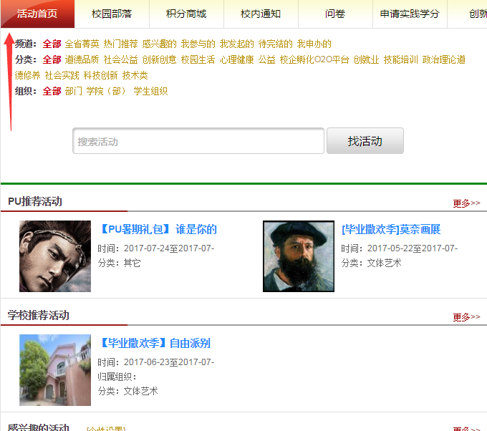
PU口袋校园
POCKET
UNIVERSITY
3.活动首页
活动首页频道分为：
全省精英活动
热门推荐活动
感兴趣活动
我参与的
我发起的
待完结的
可以根据需要的频道、分类、组织等自行选择搜索指定活动点击活动名称报名参加

Slide 10
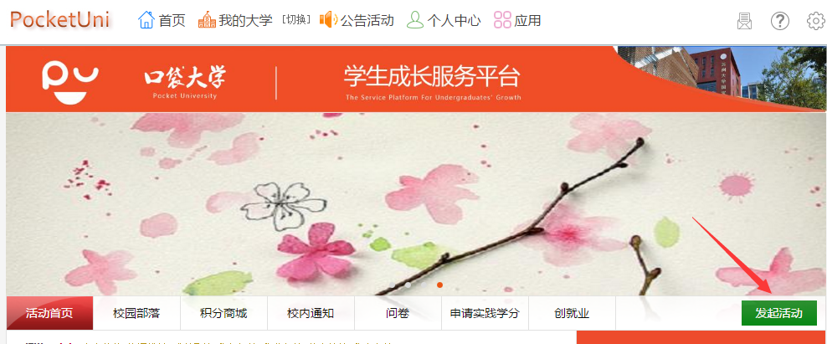
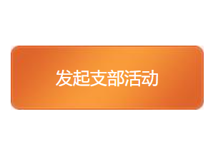
PU口袋校园
POCKET
UNIVERSITY
4.发起活动(pc)
如果在页面右侧找不到【发起活动】说明你还没有权限，需要联系分管团委老师或组织申请增加发起活动权限

Slide 11
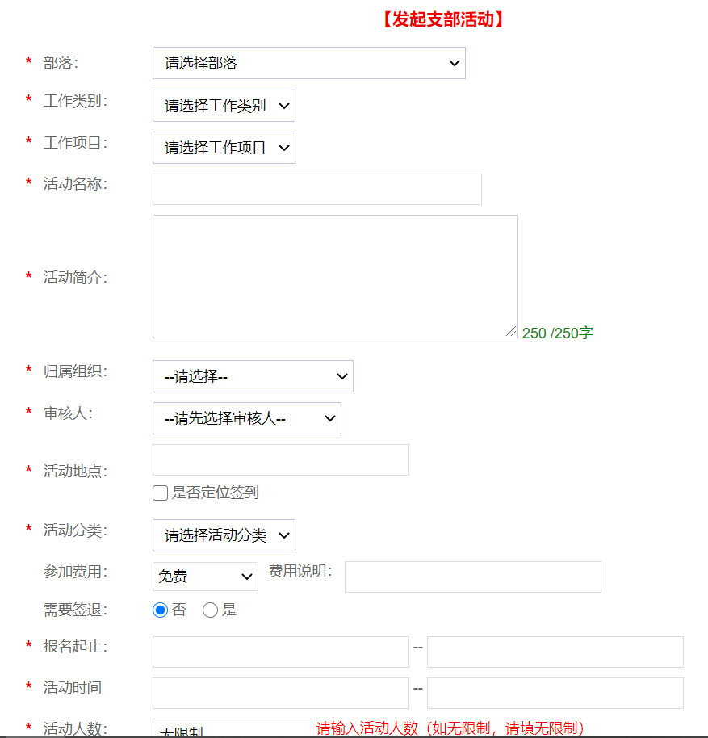
部落（必填）：
该活动应归属于学校哪个部落（只有你有管
理权的部落才会显示）
工作类别（必填）：
选择对应的工作类别
工作项目（必填）：
选择对应工作类别下的工作项目
活动名称（必填）：
本次活动名称
活动简介（必填）：
文字介绍活动内容让参与同学了解活动
归属组织（必填）：
该活动归属于学校哪个组织，如校团委
审核人（必填）：
该活动归属于上选组织的哪位老师审核
活动地点（必填）：
该活动在哪里举办
需要签退：
系统默认选择“否”即不需要签退该活动需
要签到及签退则选择“是”，当参与人员有签
到及签退信息才可获得活动相应学分或学时，
只有签到而未能签退的成员则不能获得学分。
活动时间（必填）：
选择该活动开始时间-------结束时间，注意
填写准确
报名起止（必填）：
选择该活动报名开始时间-----结束时间，注意
填写准确
活动人数（必填）：
填写活动限制参与的名额
PU口袋校园
POCKET
UNIVERSITY

Slide 12
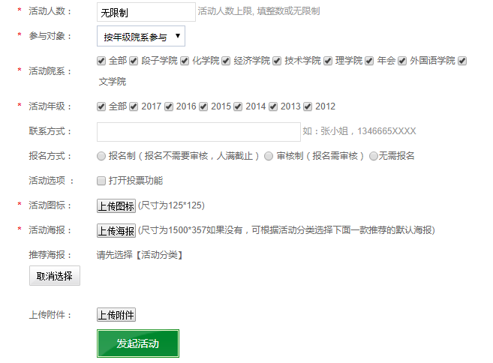
PU口袋校园
POCKET
UNIVERSITY
活动院系&年级：
系统默认勾选学校所有院系及年级，若该活动
只针对某个学院或年级开放报名则将其他学院
勾选取消即可，没有勾选的院系及年级账号无
法报名该活动
活动选项：
报名制：报名不需要审批，人满截至
审核制：
报名需要审批。
无需报名：
表示活动不需要提前报名现场直接刷二维码
就可以签到。
。

Slide 13
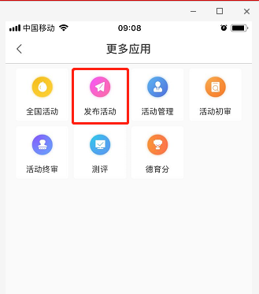
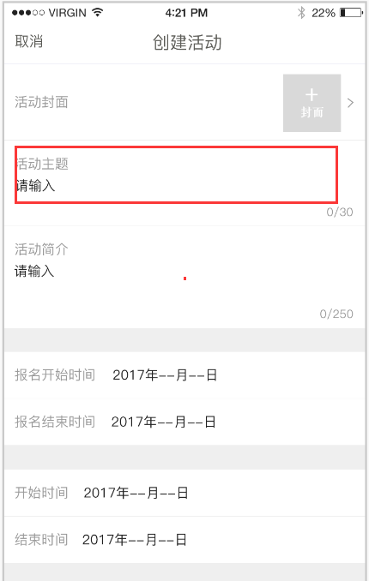
PU口袋校园
POCKET
UNIVERSITY
4.发起活动（APP）
如果在页面找不到【发起活动】说明你还没有权限，需要联系分管团委老师或组织申请增加发起活动权限

Slide 14
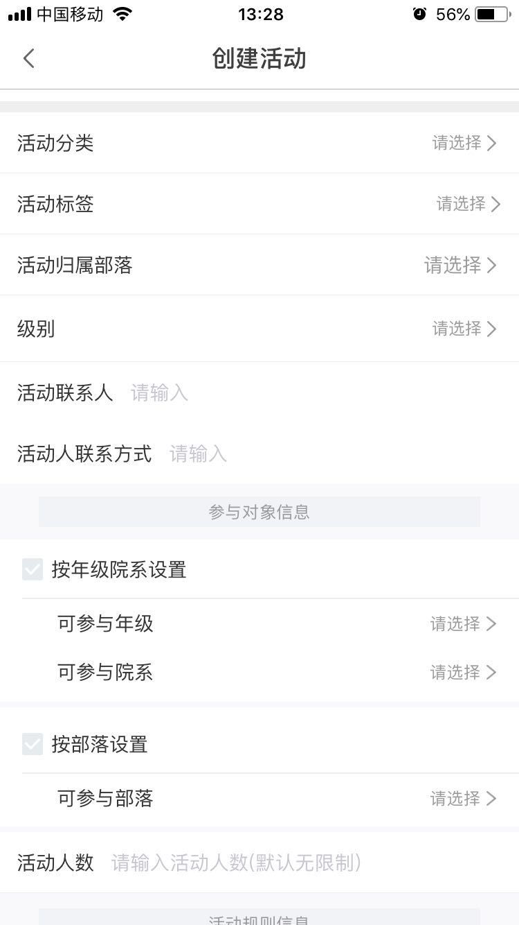
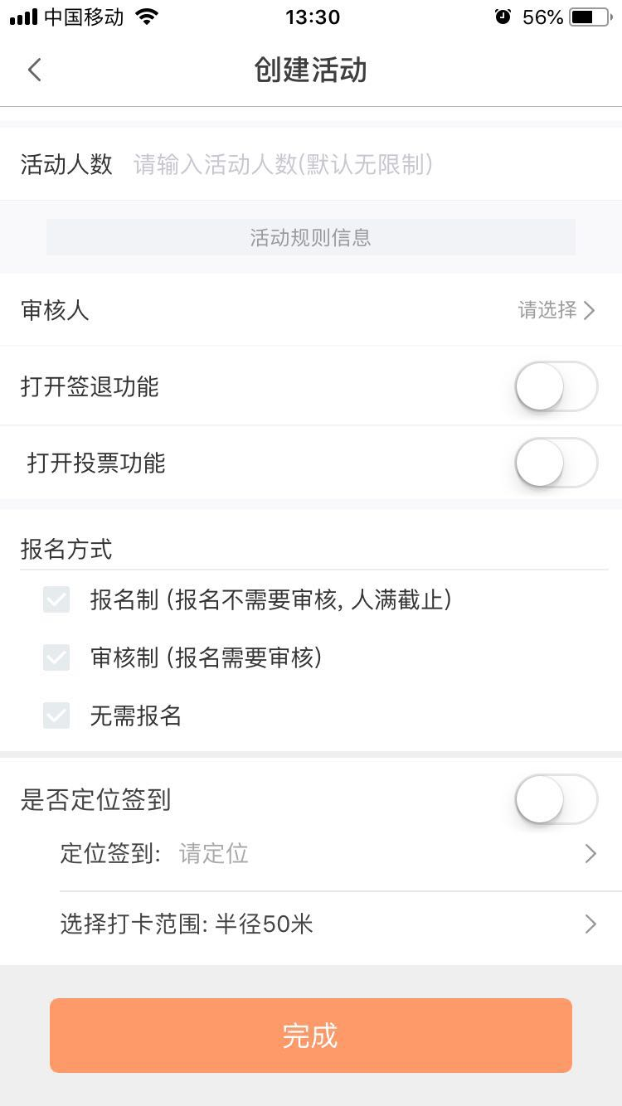
PU口袋校园
POCKET
UNIVERSITY
一、发布活动：
点击发布活动，添加活动封面，活动主题，活动简介，选择报名开始时间和截至报名时间，活动开始时间和活动结束时间，填写活动地点。选择活动的分类，活动标签活动归属部落。
二、参与对象信息分两种：
1.按照年级院系分，与以前一样
2.按照部落分（可从全校的部落中选择参与部落，可多选）
三、活动规则：
选择审核人后先选择归属组织然后选择审核人，打开签退功能。打开投票功能
四、报名方式：
1.报名制，报名不需要审批，人满截至（用于有2.报名人数限制却不用报名审核）
2.审核制，报名需要审批
3.无需报名，不报名也可签到签退
五、设置定位签到：
设置签到范围，参与者到达签到范围自己手动点击签到即可。

Slide 15
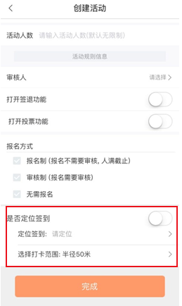
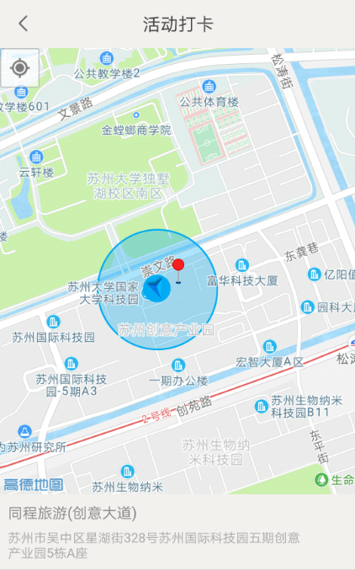
PU口袋校园
POCKET
UNIVERSITY
活动发起人可以设置定位签到，设置签到范围，参与者到达签到范围自己手动点击签到即可。

Slide 16
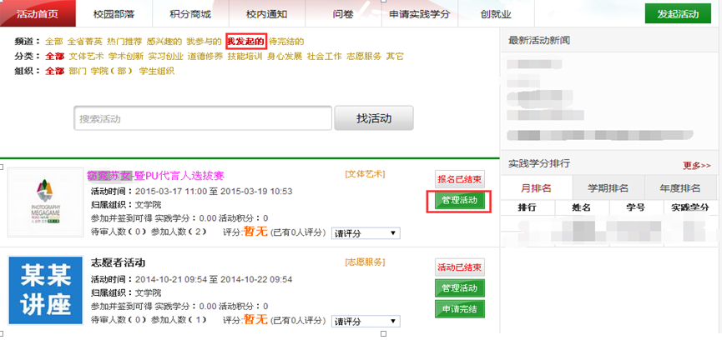
PU口袋校园
POCKET
UNIVERSITY
5.管理活动
活动发起后，需等待老师后台审核，在活动审核通过后，发起人还要根据活动情况进行活动管理

Slide 17
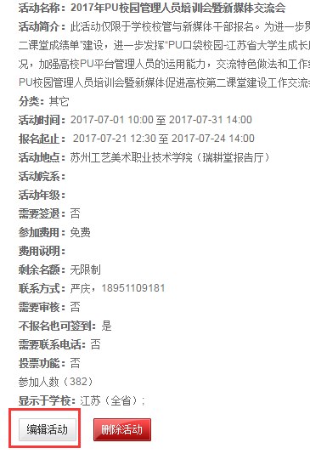
PU口袋校园
POCKET
UNIVERSITY
5.1管理活动-活动
在活动管理-活动内点【编辑活动】
可以修改时间、地点、起止时间以及海报等内容。

Slide 18
PU口袋校园
POCKET
UNIVERSITY
5.2管理活动-投票选手
1.添加选手：
由发起人将每个投票候选人员进行添加。
2.投票设定：
对本活动的投票规则进行设定。
3.上传配置：
除发起人添加候选人外还可以由候选人报名活动自己上传作品；先将左边的选手上传打开，再进行上传要求的设置。

Slide 19
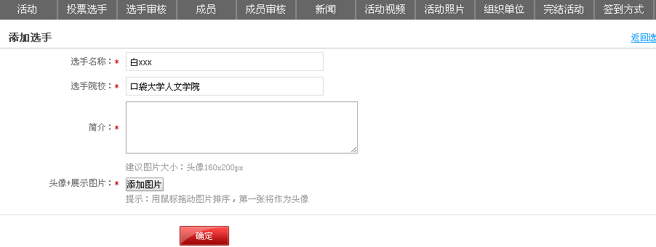
PU口袋校园
POCKET
UNIVERSITY
添加选手
投票设定

Slide 20
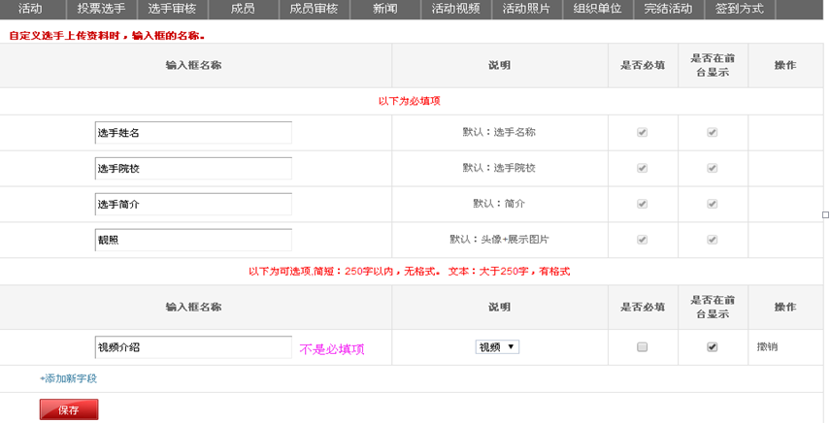
PU口袋校园
POCKET
UNIVERSITY
【上传配置】 自定义选手上传材料

Slide 21
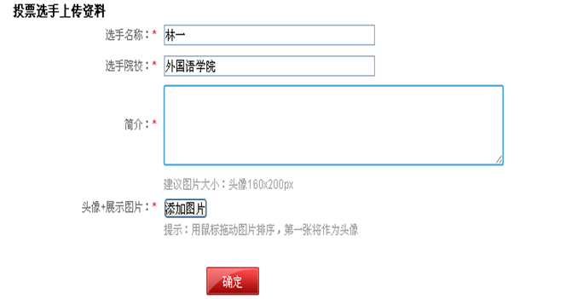
PU口袋校园
POCKET
UNIVERSITY
5.3管理活动-选手审核
发起人查看报名选手上传的资料可选择“通过”或“驳回”
先由报名者自主上传投票内容页面

Slide 22
PU口袋校园
POCKET
UNIVERSITY
5.4管理活动-成员、成员审核
发起人可查看该活动参加人员数及签到人员数，及每个参加者的信息包括诚信度、学号学院等
如发起活动时勾选了报名活动需要审批，则所有报名人员先进入成员审核页面，由发起人给予批准通过后进入左边的成员页面成为正式的活动参与者。
成员页面可以到处EXCEL进行查看。

Slide 23
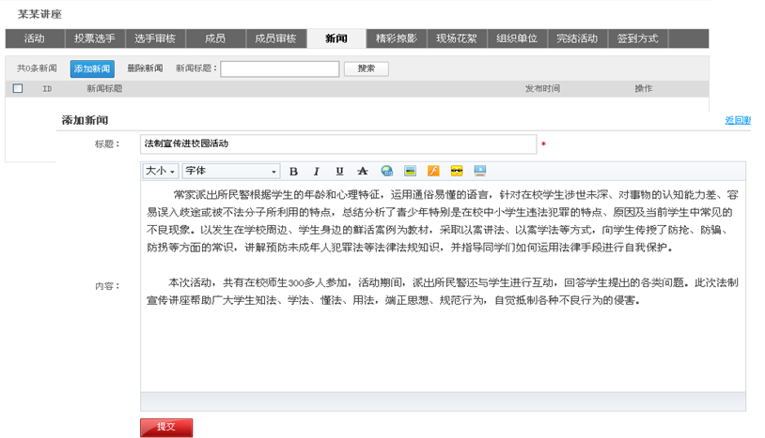
PU口袋校园
POCKET
UNIVERSITY
5.5管理活动-新闻

Slide 24
PU口袋校园
POCKET
UNIVERSITY
5.6管理活动-活动视频
上传后视频可在活动首页展示
【备注】 活动视频需要线上传到新浪播客、优酷、酷6网，将视频连接复制添加到平台上；

Slide 25
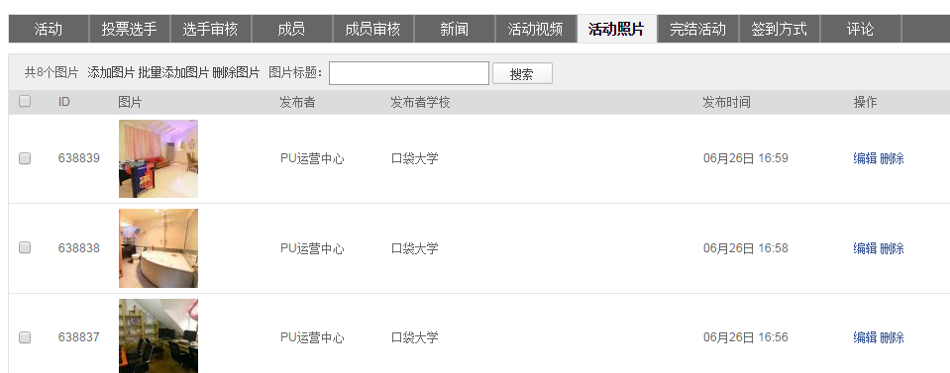
PU口袋校园
5.7管理活动-活动照片
上传图片可在活动首页展示

Slide 26
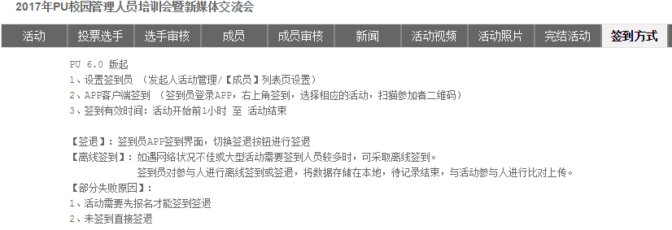
PU口袋校园
1、设置签到员
（网页端发起人活动管理/【成员】列表页设置）
（客户端活动页/活动管理/选择活动/设置签到员
2、APP客户端签到
（签到员登录APP，右上角签到，选择相应的活动，扫描参加者二维码）
3、签到有效时间
活动开始前1小时 至 活动结束
【签退】：签到员APP签到界面，切换签退按钮进行签退
【部分失败原因】：
1、活动需要先报名才能签到签退
2、未签到直接签退
5.8管理活动-签到

Slide 27
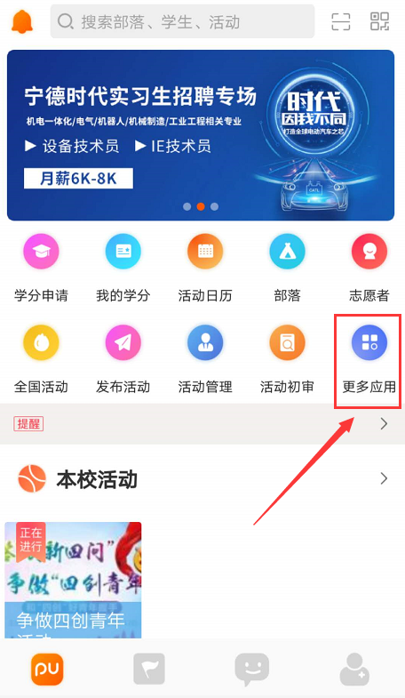
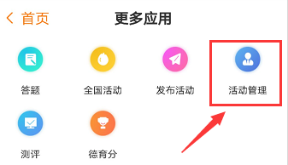
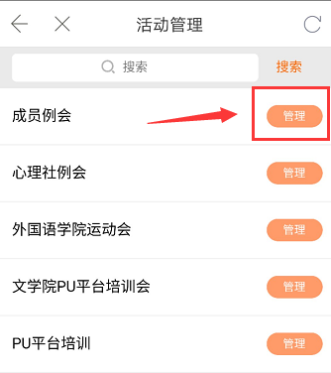
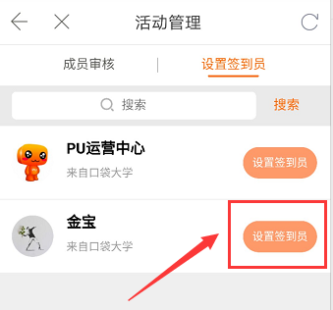
签到客户端操作-设置签到员
活动发起者：
1.如果是你发起的活动，需要其他同学协助你一起做签到可在app端设置签到员（系统默认签到员上限5人）
2.被设置为活动签到员的同学也必须扫码签到。
活动---活动管理---成员---设置签到员

Slide 28
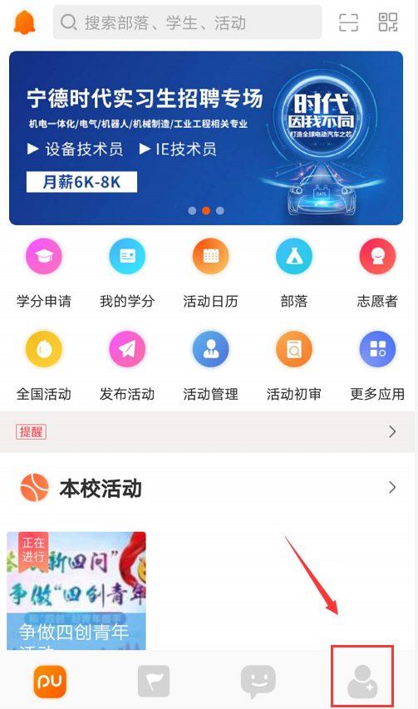
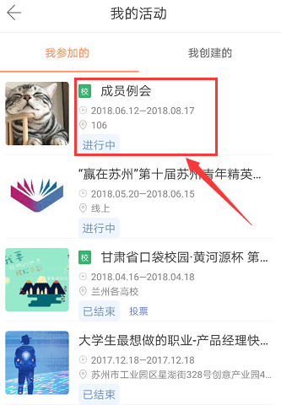
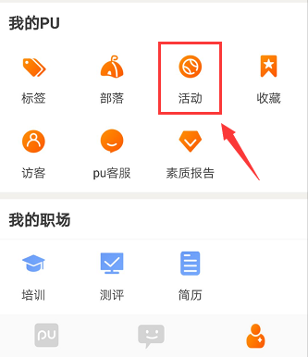
签到客户端操作-找到需要签到的活动
我的---我的活动---我参加的（我创建的）---进入活动

Slide 29
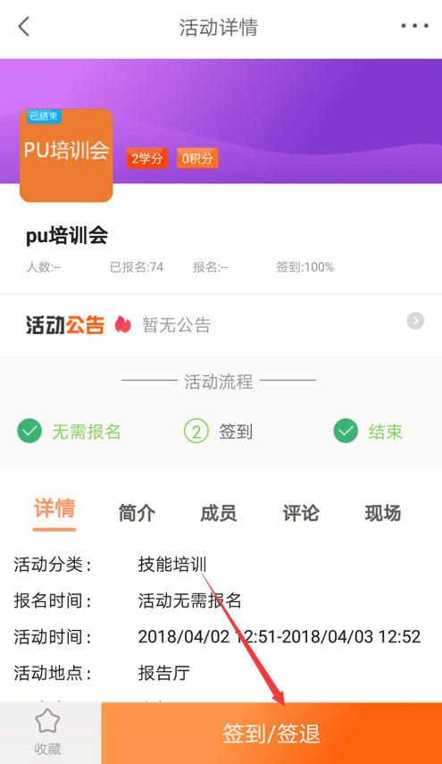
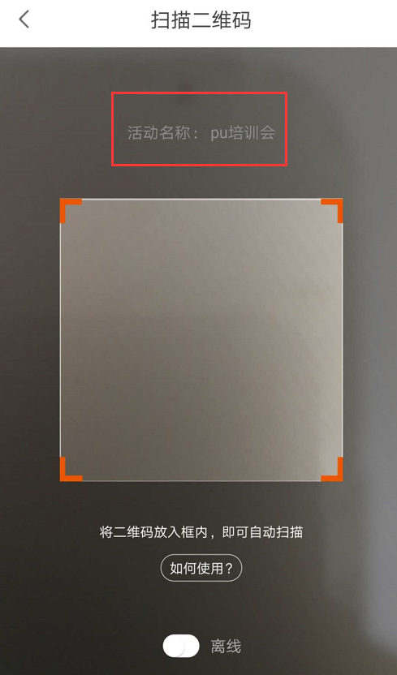
签到客户端操作-主办方打开活动签到扫一扫
进入活动---页面下方签到/退---使用扫一扫扫描参加同学二维码名片即可进行签到操作

Slide 30
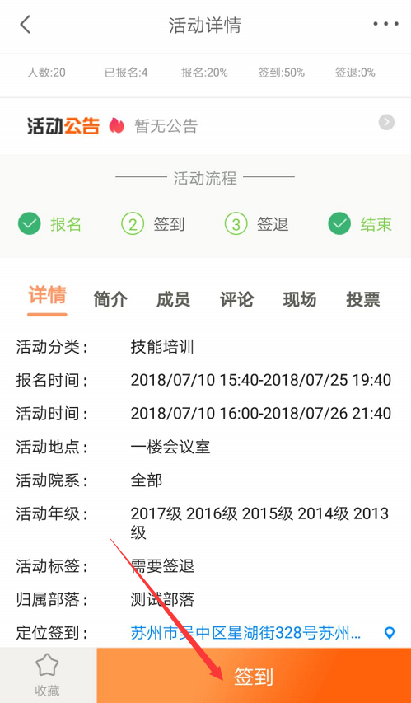
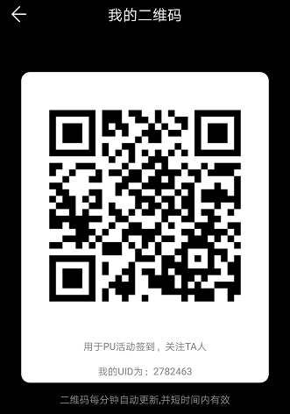
签到客户端操作-参加活动同学二维码名片（普通签到）
注意：二维码名片每分钟更新
1.当主办方扫描二维码后活动签到成功（签退方法一致）
2.活动签到时间为活动开始前1小时至活动时间结束，活动签退时间为活动结束至活动结束后1小时

Slide 31
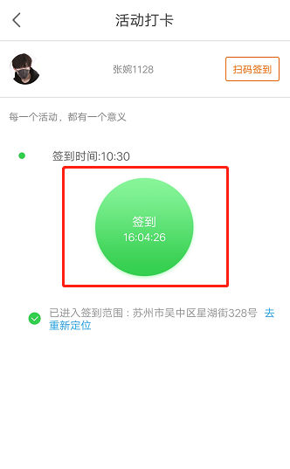
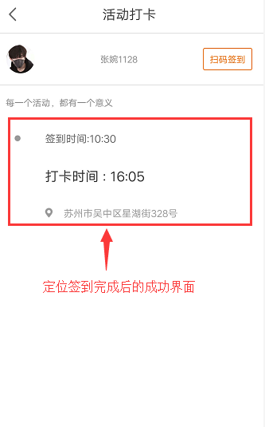
签到客户端操作-参加活动同学二维码名片（定位签到）
到达签到范围，点击活动详情页的“签到”，进入活动打卡界面，点击绿色圆圈里的“签到”，进行定位签到。

Slide 32
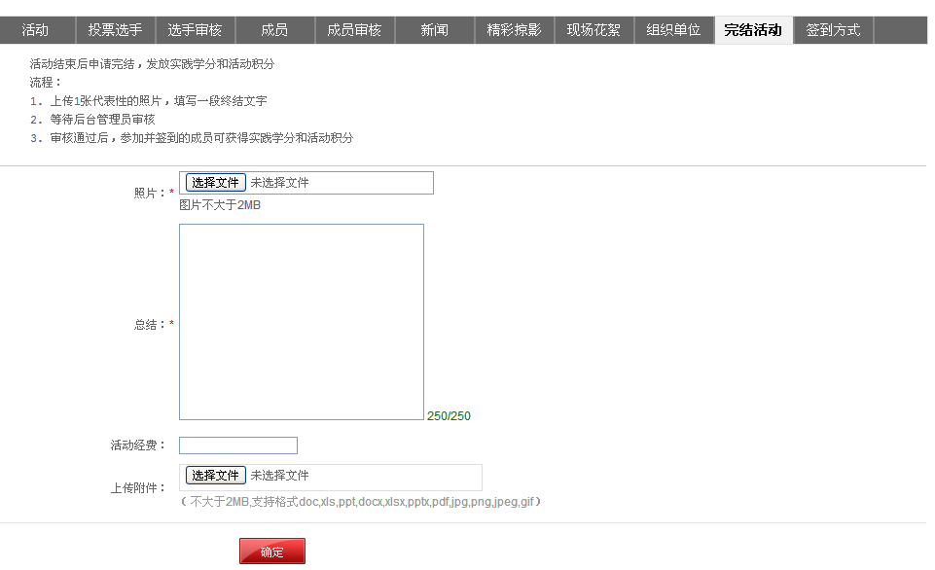
PU口袋校园
5.9管理活动-完结活动
完结活动后可以添加活动照片和总结，
若有需要上传的附件也可以上传。（活动结束后必须申请完结）

Slide 33
PU口袋校园
5.10管理活动-评论管理
发起者可删除活动评论

Slide 34
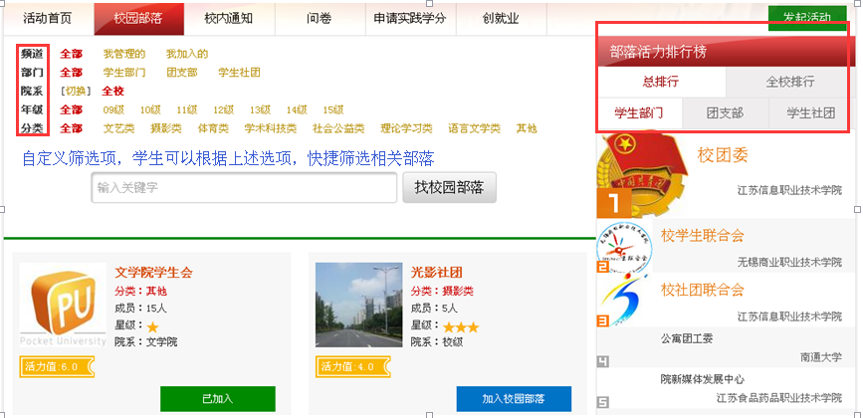
PU口袋校园
6.校园部落
校园部落中，可以显示学校所有的校园社团及组织。也可以通过频道、部门、院系、年级和分类自行选择加入。
【部落活力排行榜】：总部落排行榜显示全省高校最具活力的前十名，全校排行则显示各自学校的前十位；

Slide 35
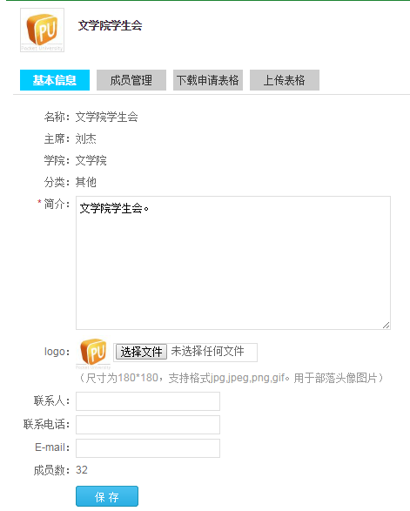
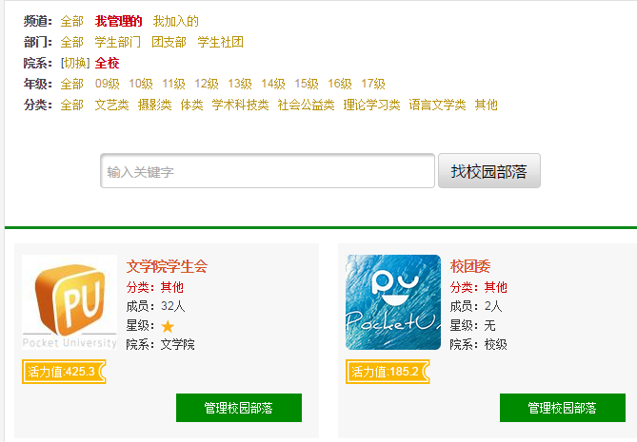
PU口袋校园
6.1校园部落-管理部落
校园部落由学校老师或PU平台工作人员前期建立完成，学生干部在进入校园部落后只需完善部落信息不可自行新建部落。
完善部落资料-部落基本信息由部落主席完善

Slide 36
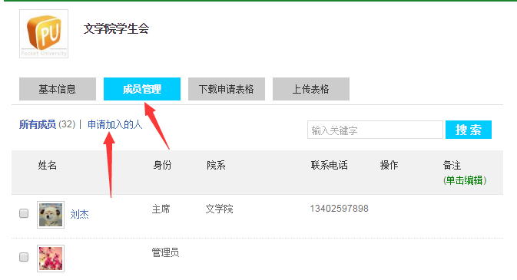
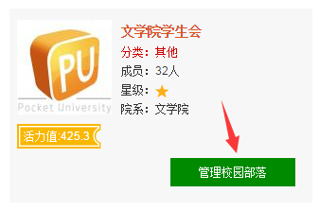
PU口袋校园
管理部落--成员管理
1.审核成员加入：对申请加入部落人员进行审批
2.提升管理员、移除成员：点击【所有成员】对已加入的成员进行管理，可以移出部落或提升为管理员，当成员被提升为管理员后可以向分管的老师申请

Slide 37
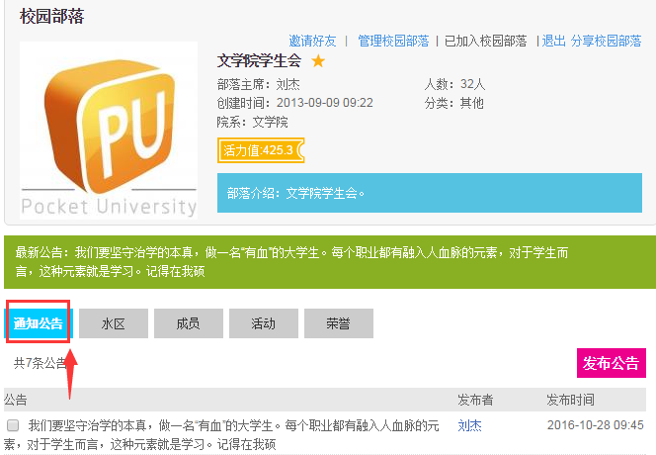
PU口袋校园
6.2校园部落-通知公告
由部落管理员点击部落名称在【通知公告】处发布

Slide 38
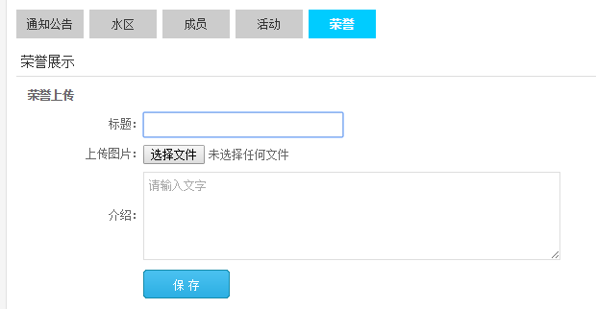
PU口袋校园
6.2校园部落-荣誉
由部落主席或管理员上传部落荣誉展示

